Slide 1
信息科学技术学院
程序设计实习
郭炜 微博 http://weibo.com/guoweiofpku
http://blog.sina.com.cn/u/3266490431

Slide 2
信息科学技术学院《程序设计实习》 郭炜
递归

Slide 3
用递归替代循环

Slide 4
输出整数1-N的全排列 void Permutation(int k) { if( k == N) { for( int i = 0;i < N; ++ i ) cout << result[i] << " " ; cout << endl; return ;
} for( int i = 1;i <= N; ++ i ) { if( !used[i]) { result[k] = i; used[i] = 1;
Permutation(k+1); used[i] = 0;
}
}
}
#include <iostream>
using namespace std;
int result[200];
int N;
int used[200] = {0};
int main()
{
cin >> N;
Permutation(0);
}

Slide 5
解决以递归形式定义的问题

Slide 6
例题： openjudge 2694 逆波兰表达式
逆波兰表达式是一种把运算符前置的算术表达式，例如普通的表达式2 + 3的逆波兰表示法为+ 2 3。逆波兰表达式的优点是运算符之间不必有优先级关系，也不必用括号改变运算次序，例如(2 + 3) * 4的逆波兰表示法为* + 2 3 4。本题求解逆波兰表达式的值，其中运算符包括 + - * / 四个。
输入数据
输入为一行，其中运算符和运算数之间都用空格分隔，运算数是浮点数
输出要求
输出为一行，表达式的值。
输入样例
* + 11.0 12.0 + 24.0 35.0 输出样例
1357.000000

Slide 7
逆波兰表达式的递归定义
*
-
表达式
表达式
+
表达式
/
数字
* + 2 3 4

Slide 8
#include <cstdio>
#include<cmath>
using namespace std;
double exp(){
char a[10];
scanf("%s", a);
switch(a[0]){
case'+': return exp( ) + exp( );
case'-': return exp( ) - exp( );
case'*': return exp( ) * exp( );
case'/': return exp( ) / exp( );
default: return atof(a); //字符串转浮点数
}
}
int main() {
double ans;
ans=exp();
printf("%f", ans);
return 0;
}

Slide 9
改写此程序，要求将逆波兰表达式转换成常规表达式输出。可以包含多余的括号。

Slide 10
void exp(){
char a[10];
scanf("%s", a);
switch(a[0]){
case'+':
printf("("); exp( ) ; printf( "+"); exp(); printf(")");
break;
case'-':
printf("("); exp( ) ; printf( "-"); exp(); printf(")");
break;
case'*':
exp( ); printf("*"); exp( );
break;
case'/':
exp( ); printf("/"); exp( );
break;
default:
printf("%s",a);
}
} int main() { exp(); return 0; }

Slide 11
void exp(){
char a[10];
scanf("%s", a);
switch(a[0]){
case'+':
printf("("); exp( ) ; printf( "+"); exp(); printf(")");
break;
case'-':
printf("("); exp( ) ; printf( "-"); exp(); printf(")");
break;
case'*':
printf("("); exp( ); printf("*"); exp( ); printf(")");
break;
case'/':
printf("("); exp( ); printf("/"); exp( ); printf(")");
break;
default:
printf("%s",a);
}
} int main() { exp(); return 0; }
应该给每个运算符都加括号，以便处理a-(b-c) 和a/(b/c) a/(b*c)这种情况

Slide 12
常规表达式计算
输入为普通四则运算表达式，仅由数字、+、－、*、/ 、(、) 组成，没有空格，要求求其值

Slide 13
表达式的递归定义
表达式
项
+
－

Slide 14
表达式的递归定义
因子
项
*
/

Slide 15
表达式的递归定义
(
表达式
)
因子
数字

Slide 16
#include <iostream>
#include <cstring>
#include <cstdlib>
#include <cstdio>
using namespace std;
double itemValue();
double factorValue();

Slide 17
double expValue()
{ //读入并计算一个表达式的值
double v = itemValue(); //求第一项的值
while(true) {
char c = cin.peek(); //查看一个字符，不从流中取走
if( c == '-') {
cin.get();
v -= itemValue();
}
else if( c == '+') {
cin.get();
v += itemValue();
}
else
break;
}
return v;
}

Slide 18
double itemValue()
{ //读入并计算一个项的值
double v = factorValue();
while(true) {
char c = cin.peek();
if( c == '*') {
cin.get();
v *= factorValue();
}
else if( c == '/') {
cin.get();
v /= factorValue();
}
else
break;
}
return v;
}

Slide 19
double factorValue()
{ //读入并计算一个因子的值
double v;
char c = cin.peek();
if( c == '(') {
cin.get();
v = expValue();
cin.get();
}
else
cin >> v;
return v;
}
int main()
{
cout << expValue() <<endl;
return 0;
}

Slide 20
信息科学技术学院《程序设计实习》 郭炜
用递归进行穷举

Slide 21
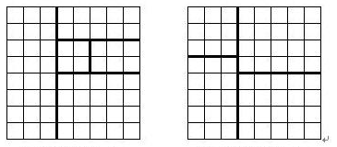
POJ1191: 棋盘分割
将一个8*8的棋盘进行如下分割：将原棋盘割下一块矩形小棋盘并使剩下部分也是矩形，再将剩下的部分继续如此分割，这样割了(n-1)次后，连同最后剩下的矩形小棋盘共有n块矩形小棋盘。(每次切割都只能沿着棋盘格子的边进行)
允许的分割方案
不允许的分割方案

Slide 22
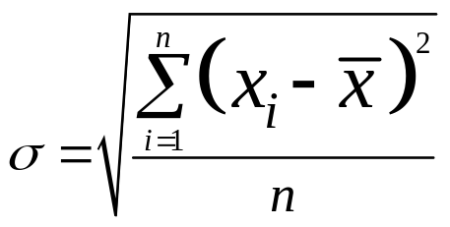
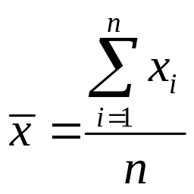
原棋盘上每一格有一个分值，一块矩形小棋盘的总分为其所含各格分值之和。现在需要把原棋盘按上述规则分割成n块矩形小棋盘，并使各矩形小棋盘总分的均方差最小。
均方差 其中平均值
x_{i}为第i块矩形小棋盘的总分。
请编程对给出的棋盘及n，求出σ的最小值。

Slide 23
输入
第1行为一个整数n (1 < n < 15)
第2行至第9行每行为8个小于100的非负整数，表示棋盘上相应格子的分值。每行相邻两数之间用一个空格分隔
输出
仅一个数，为σ （四舍五入精确到小数点后三位）

Slide 24
样例输入
  3
  1 1 1 1 1 1 1 3
  1 1 1 1 1 1 1 1
  1 1 1 1 1 1 1 1
  1 1 1 1 1 1 1 1
  1 1 1 1 1 1 1 1
  1 1 1 1 1 1 1 1
  1 1 1 1 1 1 1 0
  1 1 1 1 1 1 0 3
样例输出
  1.633

Slide 25
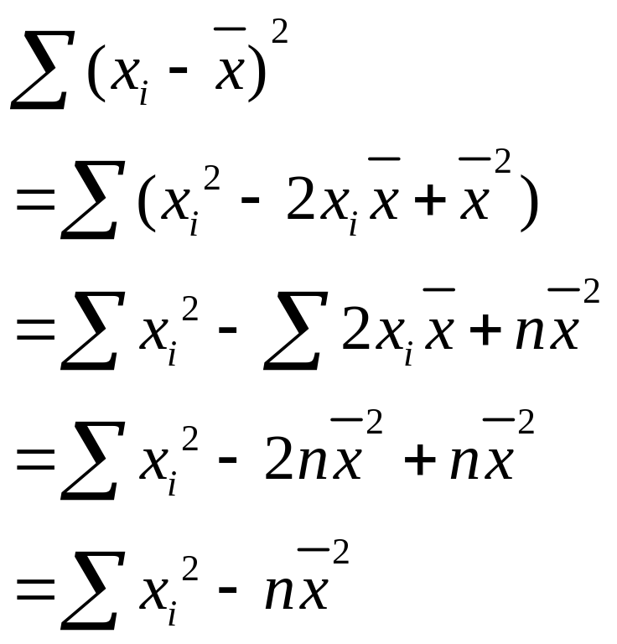

问题分析
如右式，若要求出最小方差，只需要求出最小的

Slide 26
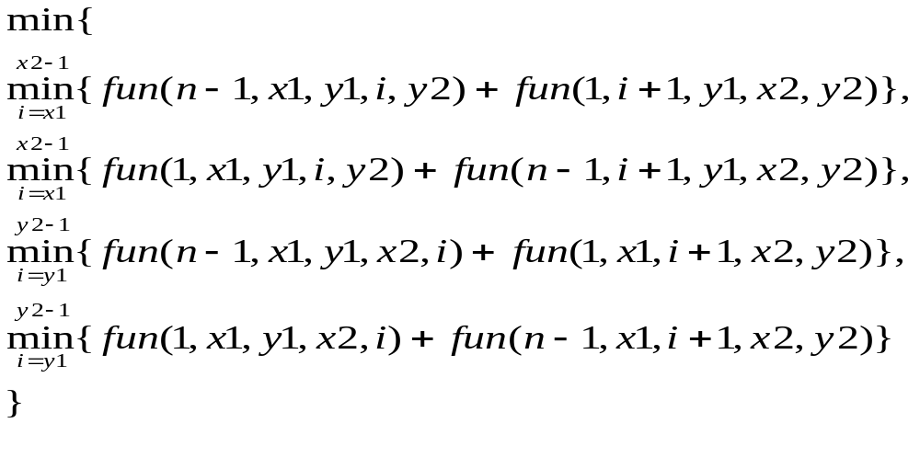
问题分析
设fun(n,x1,y1,x2,y2)为以(x1, y1)为左上角，(x2, y2)为右下角的棋盘分割成n份后的最小平方和。
那么fun(n,x1,y1,x2,y2)=
其中fun(1,x1,y1,x2,y2)等于该棋盘内分数和的平方
且当x2-x1+y2-y1<n-1 时，fun(n,x1,y1,x2,y2)= +∞

Slide 27
问题分析
当x2-x1+y2-y1<n-1 时，fun(n,x1,y1,x2,y2)= +∞
要分成n块，即要切n-1刀，
X方向最多可切 x2-x1刀，y方向最多可切y2-y1刀
则必须x2-x1 + y2-y1 >= n-1
那么 x2-x1 + y2-y1 < n-1时即无法再分

Slide 28
问题分析
对于对于某个fun(n,x1,y1,x2,y2)来说，可能使用多次这个值，所以每次都计算太消耗时间，导致TLE！
解决办法：记录表
      用val[n][x1][y1][x2][y2]来记录fun(n,x1,y1,x2,y2)
      val初始值统一为-1
      当需要使用fun(n,x1,y1,x2,y2)时，查看val [n][x1][y1][x2][y2]
        如果为-1，那么计算fun(n,x1,y1,x2,y2)，并保存于
        val [n][x1][y1][x2][y2]
        如果不为-1，直接返回val [n][x1][y1][x2][y2]

Slide 29
#include <iostream>
#include <cmath>
#include <cstring>
#include <iomanip>
using namespace std;
int sum[9][9]; //sum[i][j]是从(1,1)到（i,j)的总分
int result[16][9][9][9][9];
int smallSum(int x1,int y1,int x2,int y2)
{ //求(x1,y1) 到(x2,y2)的总分
return sum[x2][y2] - sum[x1-1][y2] - sum[x2][y1-1] +
sum[x1-1][y1-1];
}

Slide 30
int fun(int n,int x1,int y1,int x2,int y2)
{ //求将 (x1,y1)-(x2,y2)分割成 n块，
//所能的到的n个块的分数的平方之和的最小值
int v = 1 << 30;
if( n == 1) {
int t = smallSum(x1,y1,x2,y2);
return t * t;
}
if( x2-x1+y2-y1 < n-1)
return v;
if( result[n][x1][y1][x2][y2] != -1)
return result[n][x1][y1][x2][y2];

Slide 31
for( int x = x1; x < x2; ++x) {
int left = smallSum(x1,y1,x,y2);
int right = smallSum(x+1,y1,x2,y2);
int t = min(fun(n-1,x+1,y1,x2,y2) + left*left,
fun(n-1,x1,y1,x,y2) + right*right);
v = min(t,v);
}
for(int y = y1; y < y2; ++y) {
int up = smallSum(x1,y1,x2,y);
int down = smallSum(x1,y+1,x2,y2);
int t = min(fun(n-1,x1,y+1,x2,y2) + up*up,
fun(n-1,x1,y1,x2,y) + down*down);
v = min(t,v);
}
result[n][x1][y1][x2][y2] = v;
return v;
}

Slide 32
int main()
{
int n;
memset(sum,0,sizeof(sum));
memset(result,0xff,sizeof(result));
cin >> n;
for(int i = 1;i <= 8; ++i) {
int rowSum = 0;
for(int j = 1; j <= 8; ++j) {
int s;
cin >> s;
rowSum += s;
sum[i][j] = sum[i-1][j] + rowSum;
}
}

Slide 33
int squareSum = fun(n,1,1,8,8);
double result = n * squareSum - sum[8][8] * sum[8][8];
cout << setiosflags(ios::fixed) << setprecision(3) <<
sqrt(result/(n*n));
}

Slide 34
信息科学技术学院《程序设计实习》 郭炜
用栈替代递归

Slide 35
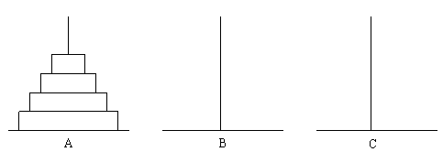
汉诺塔问题
古代有一个梵塔，塔内有三个座A、B、C，A座上有64个盘子，盘子大小不等，大的在下，小的在上（如图）。有一个和尚想把这64个盘子从A座移到B座，但每次只能允许移动一个盘子，并且在移动过程中，3个座上的盘子始终保持大盘在下，小盘在上。在移动过程中可以利用B座，要求输出移动的步骤。

Slide 36
汉诺塔问题递归解法
#include <iostream>
using namespace std;
void Hanoi(int n, char src,char mid,char dest)
//将src座上的n个盘子，以mid座为中转，移动到dest座
{
if( n == 1) { //只需移动一个盘子
cout << src << "->" << dest << endl; //直接将盘子从src移动到dest即可
return ; //递归终止
}
Hanoi(n-1,src,dest,mid); //先将n-1个盘子从src移动到mid
cout << src << "->" << dest << endl; //再将一个盘子从src移动到dest
Hanoi(n-1,mid,src,dest); //最后将n-1个盘子从mid移动到dest
return ;
}

Slide 37
汉诺塔问题递归解法
int main()
{
int n;
cin >> n; //输入盘子数目
Hanoi(n,'A','B','C');
return 0;
}

Slide 38
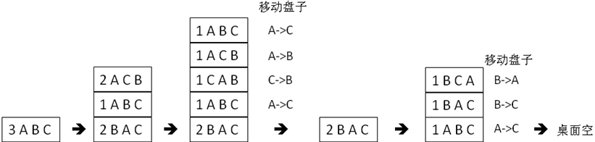
汉诺塔问题手工解法(三个盘子）
信封堆,每个信封放一个待解决的问题

Slide 39
汉诺塔问题非递归解法
#include <iostream>
#include <stack>
using namespace std;
struct Problem {
int n;
char src,mid,dest;
Problem( int nn, char s,char m,char d) :n(nn),src(s),mid(m),dest(d) { }
}; //一个Problem变量代表一个子问题，将src上的n个盘子，
// 以mid为中介，移动到dest
stack<Problem> stk; //用来模拟信封堆的栈，一个元素代表一个信封
//若有n个盘子，则栈的高度不超过 n * 3

Slide 40
int main() {
int n; cin >> n;
stk.push(Problem(n,‘A’,‘B’,‘C’)); //初始化了第一个信封
while( ! stk.empty()) { //只要还有信封，就继续处理
Problem curPrb = stk.top(); //取最上面的信封，即当前问题
stk.pop(); // 丢弃最上面的信封
if( curPrb.n == 1 ) cout << curPrb.src << "->" << curPrb.dest << endl ;
else { //分解子问题
//先把分解得到的第3个子问题放入栈中
stk.push(Problem(curPrb.n -1,curPrb.mid,curPrb.src,curPrb.dest));
//再把第2个子问题放入栈中
stk.push(Problem(1,curPrb.src,curPrb.mid,curPrb.dest));
//最后放第1个子问题，后放入栈的子问题先被处理
stk.push(Problem(curPrb.n -1,curPrb.src,curPrb.dest,curPrb.mid));
}
}
return 0;
}

Slide 41
汉诺塔问题递归解法
编译器生成的代码自动维护一个问题的栈，相当于信封堆。栈里每个子问题的描述中多了一项 --- 返回地址，返回地址可以描述该子问题已经解决到哪个步骤了，下面的(0) (1),(2),(3)就是返回地址
void Hanoi(int n, char src,char mid,char dest)
{
if( n == 1) {
(0)cout << src << "->" << dest << endl;
return ;
}
Hanoi(n-1,src,dest,mid);
(2)cout << src << "->" << dest << endl;
Hanoi(n-1,mid,src,dest);
(3)return ;
}
int main() {
int n;
cin >> n; Hanoi(n,'A','B','C');
(1) return 0;
}
main中调用Hanoi时，栈形成初始状态：
n
A
B
C
1

Slide 42
汉诺塔问题递归解法
n = 3时，栈的变化状态:
0 A->C
0 C->B
1 A B C 2
1 C A B 3
2 A C B 2
2 A C B 2
2 A->B
2 A C B 2
2 A C B 2
2 A->C
3 A B C 1
3 A B C 1
3 A B C 1
3 A B C 1
3 A B C 1
0 B->A
0 A->C
1 B C A 2
1 A B C 3
2 B A C 3
2 B A C 3
2 B->C
2 B A C 3
2 B A C 3
3 A B C 1
3 A B C 1
3 A B C 1
3 A B C 1
3 A B C 1
void Hanoi(int n, char src,char mid,char dest) {
if( n == 1) { (0)cout << src << "->" << dest << endl; return ; }
Hanoi(n-1,src,dest,mid);
(2)cout << src << "->" << dest << endl;
Hanoi(n-1,mid,src,dest);
(3)return ;
}
int main() {
int n;
cin >> n; Hanoi(n,'A','B','C');
(1) return 0;
}

Slide 43
放苹果的递归解法
把M个同样的苹果放在N个同样的盘子里，允许有的盘子空着不放，问共有多少种不同的分法？（用K表示）5，1，1和1，5，1 是同一种分法。
int AppleWays(int m,int n)
{ //m apples, n plates
if( m == 0)
return 1;
if( n == 0)
return 0;
if( n > m)
return AppleWays(m,m);
int tmp = AppleWays(m,n-1);
return tmp + AppleWays(m-n,n);
}

Slide 44
用栈模拟放苹果的递归解法
struct Node { //栈中要放的东西
int m,n;
int tmp; //局部变量tmp
int retAdr; //返回地址，为0则说明还没开始算
Node() { }
Node(int m_,int n_,int adr):m(m_),n(n_),retAdr(adr){ }
};

Slide 45
用栈模拟放苹果的递归解法
int StkWays(int m,int n)
{
Node nd;
int retVal; //某层 StkWays(i,j)的最终结果
stack<Node> stk;
stk.push(Node(m,n,0)); //要计算 Ways(m,n)
while(!stk.empty()) {
nd = stk.top();
if( nd.m == 0) {
retVal = 1;
stk.pop();
}
else if( nd.n == 0) {
retVal = 0;
stk.pop();
}
int AppleWays(int m,int n)
{ //m apples, n plates
if( m == 0) return 1;
if( n == 0) return 0;
if(n>m) return AppleWays(m,m); //(1)
int tmp = AppleWays(m,n-1); //(2)
return tmp + AppleWays(m-n,n); //(3)
}

Slide 46
用栈模拟放苹果的递归解法
else {
if( nd.retAdr == 0 ) { //还没开始算
if( nd.n > nd.m) {
stk.top().retAdr = 1;
stk.push(Node(nd.m,nd.m,0));
}
else {
stk.top().retAdr = 2;
stk.push(Node(nd.m,nd.n-1,0));
}
}
else if( nd.retAdr == 1) stk.pop();
else if(nd.retAdr == 2) {
stk.top().tmp = retVal;
stk.top().retAdr = 3;
stk.push(Node(nd.m-nd.n,nd.n,0));
}
int AppleWays(int m,int n)
{ //m apples, n plates
if( m == 0) return 1;
if( n == 0) return 0;
if(n>m) return AppleWays(m,m); //(1)
int tmp = AppleWays(m,n-1); //(2)
return tmp + AppleWays(m-n,n); //(3)
}

Slide 47
用栈模拟放苹果的递归解法
else if(nd.retAdr == 3) {
retVal += nd.tmp;
stk.pop();
}
}
}
return retVal;
}
int AppleWays(int m,int n)
{ //m apples, n plates
if( m == 0) return 1;
if( n == 0) return 0;
if(n>m) return AppleWays(m,m); //(1)
int tmp = AppleWays(m,n-1); //(2)
return tmp + AppleWays(m-n,n); //(3)
}

